Slide 1
Presentación

Slide 2
Sebastian Raul Wain
Cofundador de CoinFabrik, empresa dedicada a ofrecer soluciones descentralizadas seguras desde 2014. Cofundador de Nektra, empresa dedicada a desarrollar productos de seguridad y virtualización.
23 años de experiencia en seguridad informática principalmente en consultoría y explotación de vulnerabilidades.
Licenciado en Sistemas

Slide 3
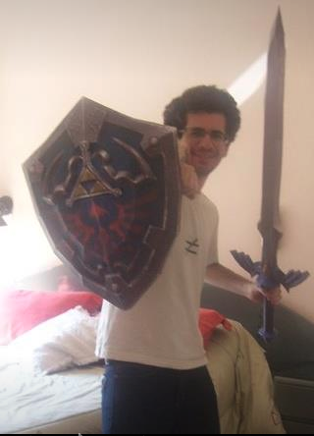






Leandro Gabriel Rawicz
> Título secundario en Bachiller Tecnico con orientacion en informatica y medios de comunicación digital (ORT).
> Experiencia de 10 años trabajando en desarrollo de software.
> Experiencia de 2 años en el rubro de Blockchain para CoinFabrik.
> Formador oficial de Consensys Academy.
> Próximo a recibirme de la carrera de Licenciatura y Profesorado en Filosofía (UBA).
> Docente en las materias IPC y Metodología de las Ciencias Sociales en el CBC (UBA).
> Integrante del grupo de investigación en epistemología dirigido por la Doc. Nelly Gentile (UBA).
> Me encantan los juegos de mesa.

Slide 4
Presentacion de ustedes
> Nombre y apellido
> ¿En donde trabajan o estudiás?
> ¿Sos de la UP?
> ¿Qué conocimiento tenés sobre blockchain/bitcoin/etheruem?
> ¿Sabés programar? ¿Que lenguajes utilizaste?
> ¿Qué expectativas tenés con respecto al curso?

Slide 5
Programa
Plan de estudios
Módulo 1: Introducción a Blockchain
Perspectiva histórica. P2P. Problema de doble gasto. Problema de los generales bizantinos. Criptografía. Diversos métodos de consenso. Merkle tree. Dapp. Blockchain. Bitcoin. Ethereum. Monero. Zcash. Ripple. Wallets. Exchanges. Oráculos. Tokens. ICOs. Gobernabilidad. Aspectos legales y regulatorios.
Módulo 2: Ethereum y Smart Contracts en Solidity
EVM. Environment setup (Nodo + Web3 + Compilador + IDE), Data types, Operators, Functions, Visibility, ERC20 token standard interface, Events and logging, inheritance and polymorphism, Exceptions, Security concerns, Deployment on Ethereum blockchain, Wei vs Ether, Mnemonic Phrases, Ropsten. MetaMask.
Módulo 3: Limitaciones y Eficiencia
Costos de transacción o Gas, ejecución y almacenamiento. Cálculo del tiempo. Pseudo-Random numbers. Opcodes de la EVM. Uso de gas. Estructuras de datos más eficientes. Optimizaciones. Consecuencias no deseadas. No-String variables. Bounded loops. Quitar peso de calculo.

Slide 6
Programa
Plan de estudios
Módulo 4: Seguridad
Conflicto de the Dao, Detectar vulnerabilidades de código, honeypot. Reentrancy Attacks. Call of the unknown. Exception disorder. Gasless Send / Transfer. Type Casts. Cast unknown. Keeping secrets. Inmutable Bugs. Ether lost in transfer. Stack size limit. Unpredictable state. Generating randomness. Mapping collisions.
Módulo 5: Futuro
Innovaciones. RSK. Cardano. Algorand. Spectre, Avalanche, DFINITY. Exchanges descentralizados. marketplaces. Securitización de activos.

Slide 7
Anuncios parroquiales
Plataforma de clases:
Plataforma: https://palermo.blackboard.com
Curso:PROG._EN_DES._DE_BLOCKCHAINS_N_JU_19.00
Mi usuario: “lrawic” (falto la z final por alguna razón)
Modos de examen:
>Examen teórico a mediados de la cursada
>Trabajo Práctico para el final de la cursada

Slide 8
Historia del dinero

Slide 9
Poker y Rocas

Slide 10
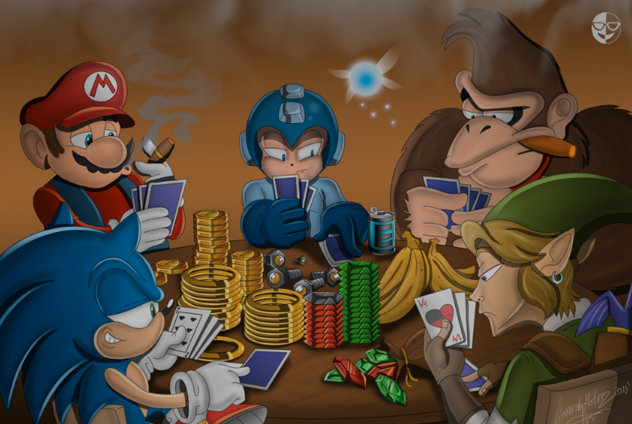
Problema del poker
>todos los jugadores quieren jugar al poker entre ellos
>todos los jugadores se olvidaron la billetera
>nadie confia en nadie
¿Como pueden jugar?

Slide 11
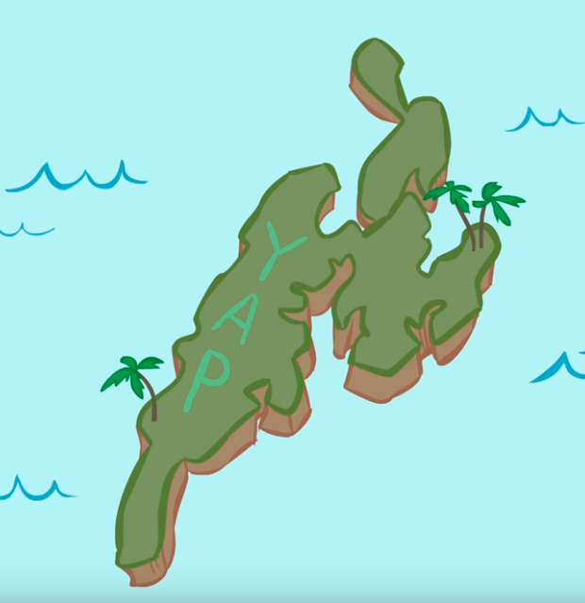
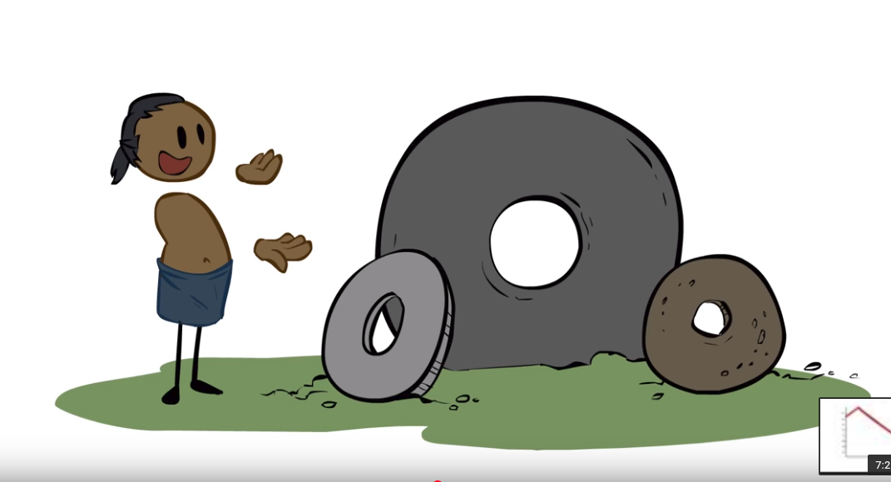
Isla de Yap

Slide 12
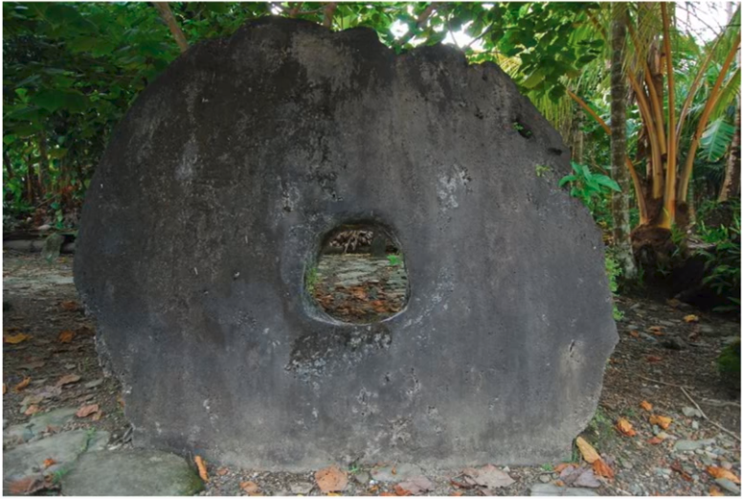
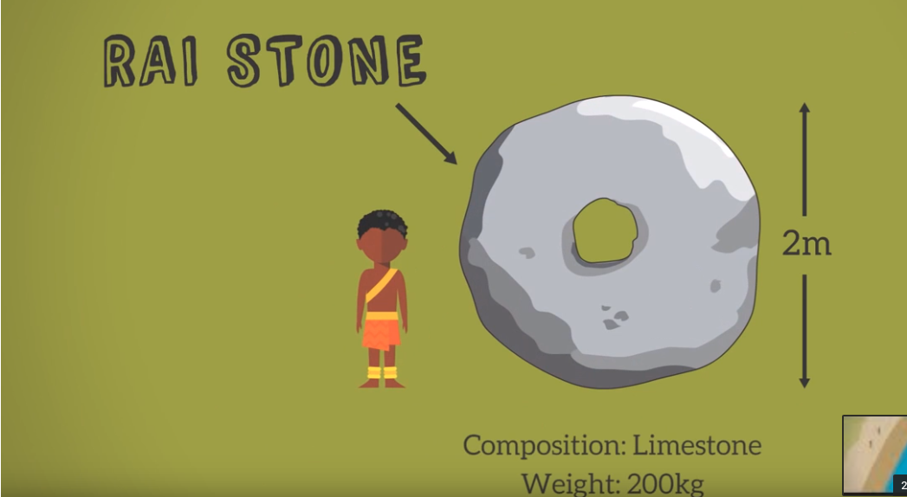
Piedras Gigantes realmente visibles

Slide 13
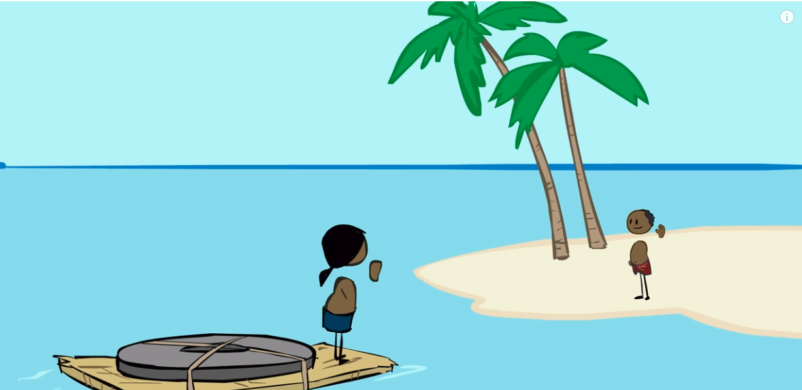
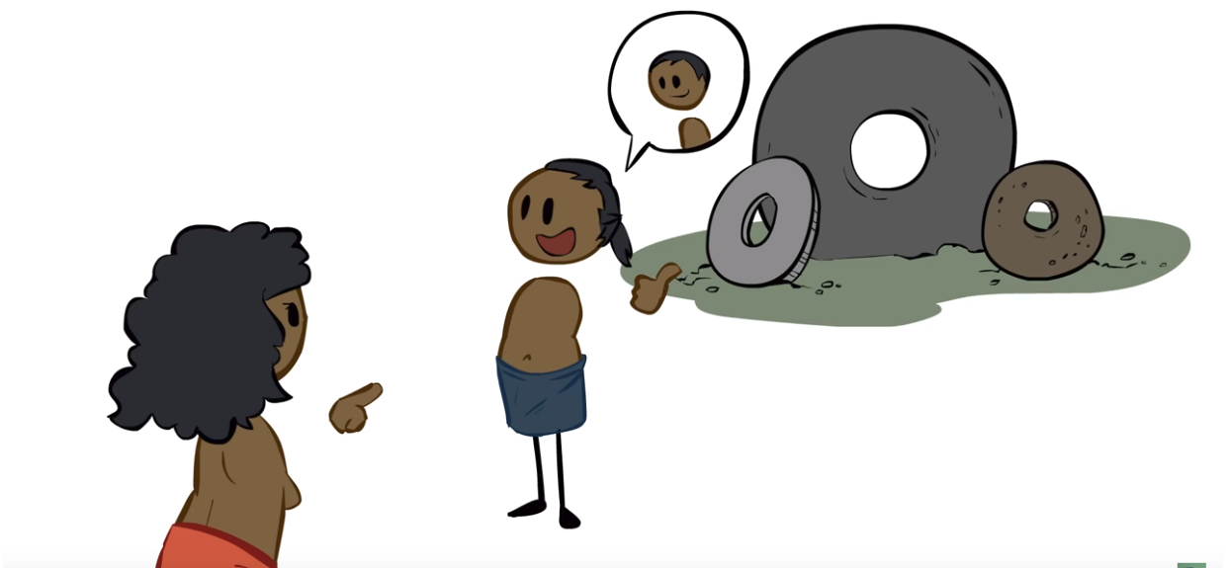

Slide 14
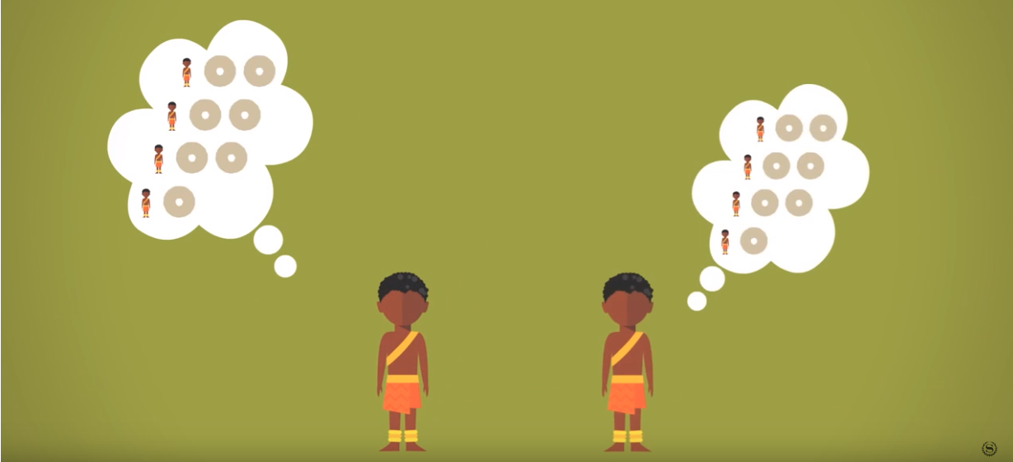

Slide 15
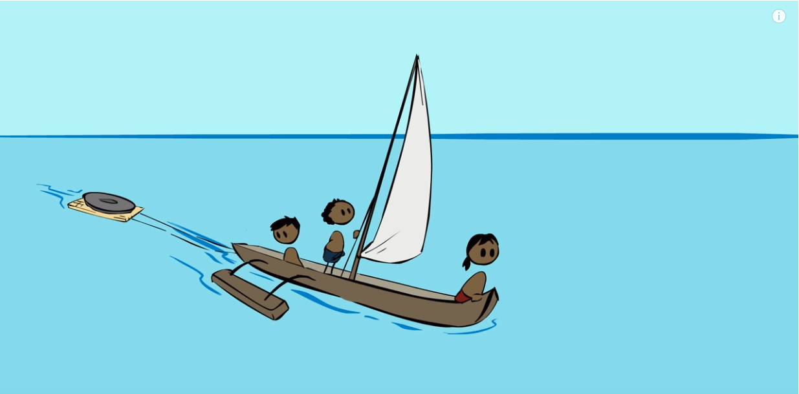

Slide 16


Slide 17
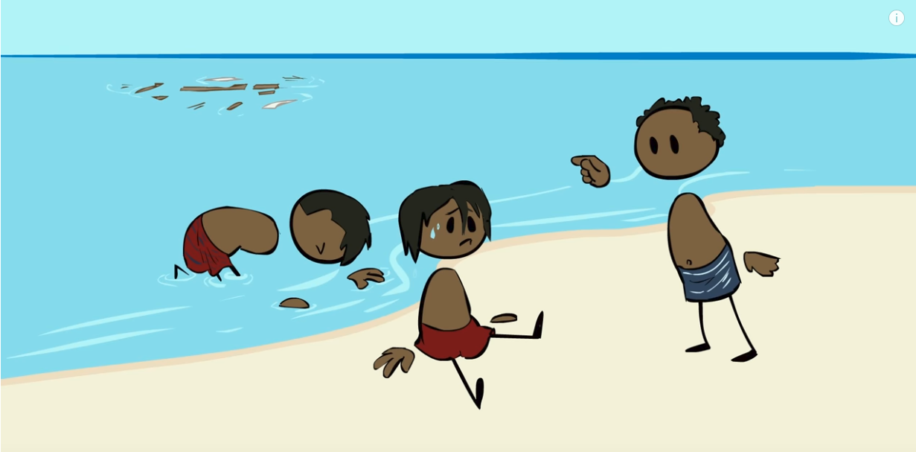
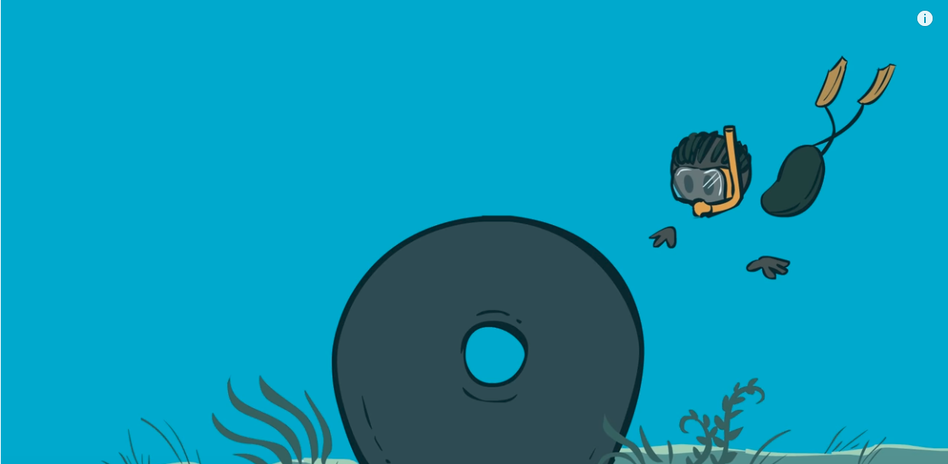

Slide 18
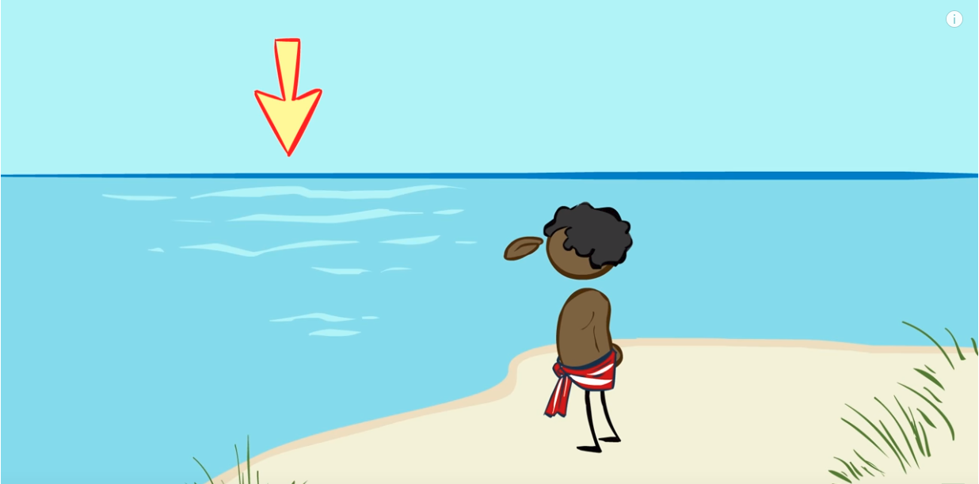
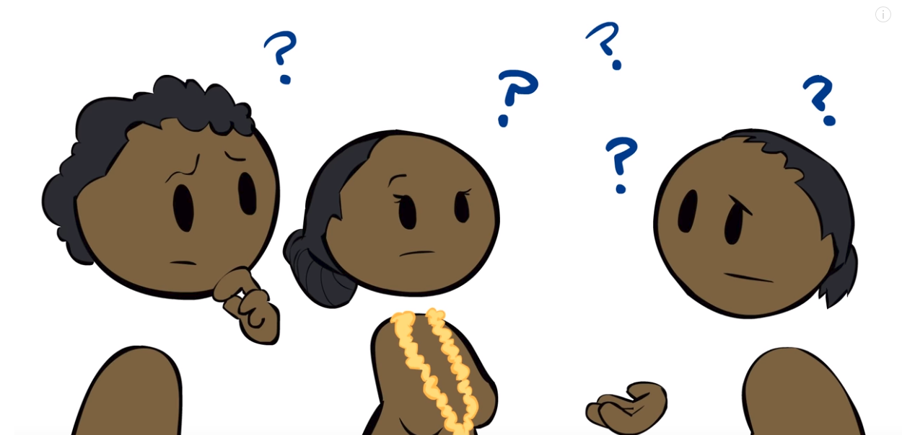

Slide 19
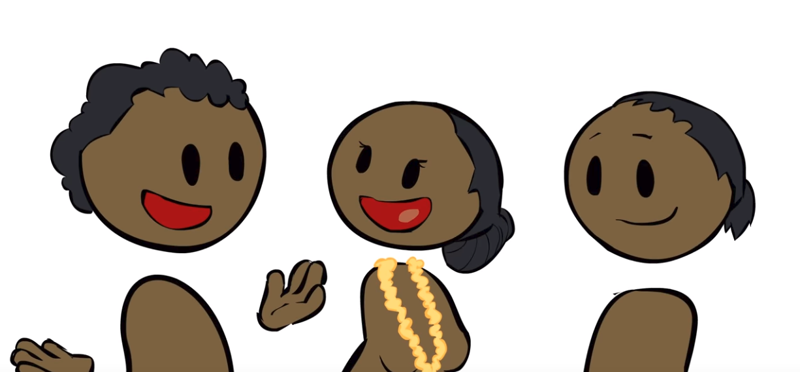
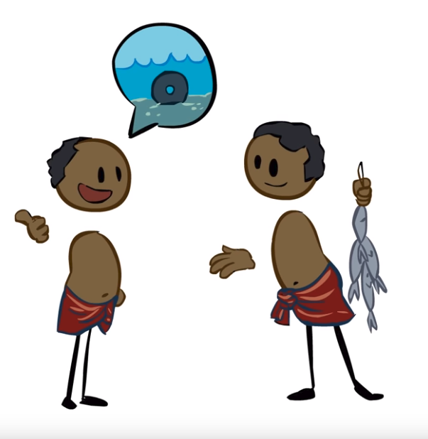

Slide 20
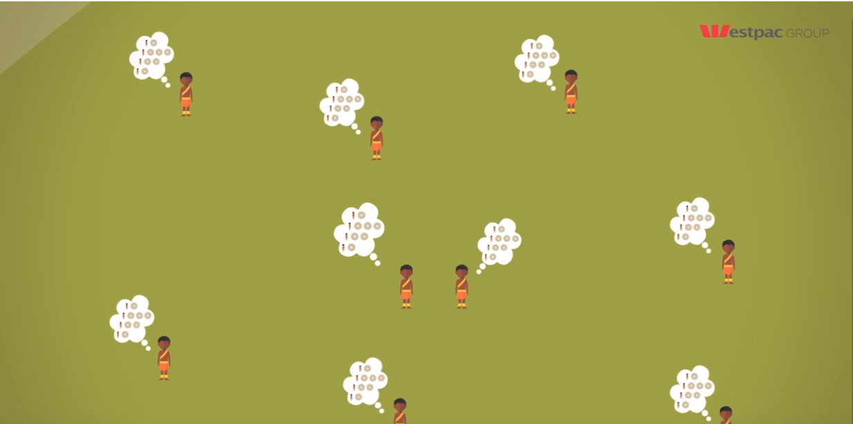
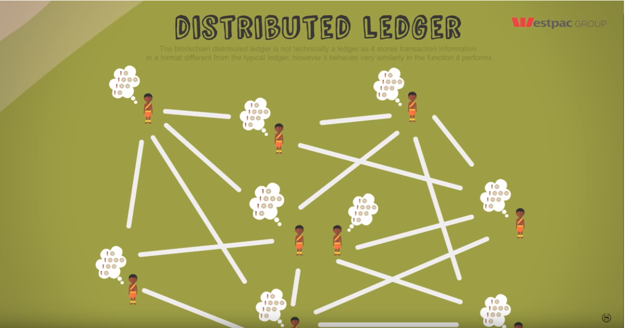
Registro contable distribuido (Distributed Ledger)

Slide 21
¿y el caso del poker?

Slide 22
Solución al problema del poker
>Todos los jugadores registran todas las apuestas y al final del partido comparan los registros entre los jugadores.
>Si alguien, durante la partida, hizo trampa va a quedar como un registro diferente frente al registro común o de la mayoría.
>Por tanto, se va a tomar como “verdadero” el registro anotado por la mayoría.

Slide 23
Charla de p2p-descentralizado

Slide 24
FIN

